Slide 1

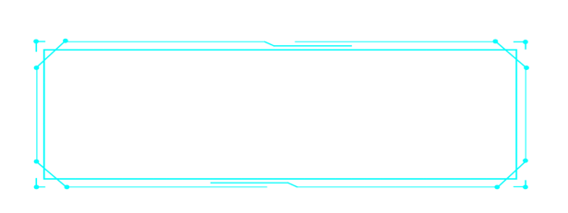
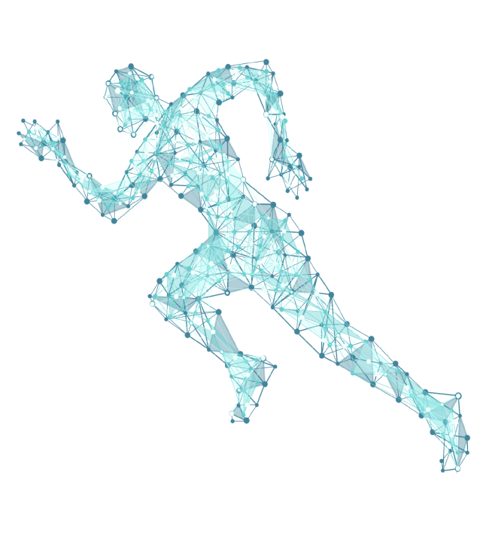
基于强化学习光流去模糊
Efficient Video Deblurring Guided by Motion Magnitude
小组成员：方子萌 潘星竹 邱愉婷 刘雯月 蒋垚鑫 何梓明
制作人：邱愉婷 潘星竹

Slide 2


简介
Abstract
01
目 录
02
学习过程
Learning process
CONTENTS
成果展示
Achievement exhibition
03
04
未来展望
Future prospect

Slide 3
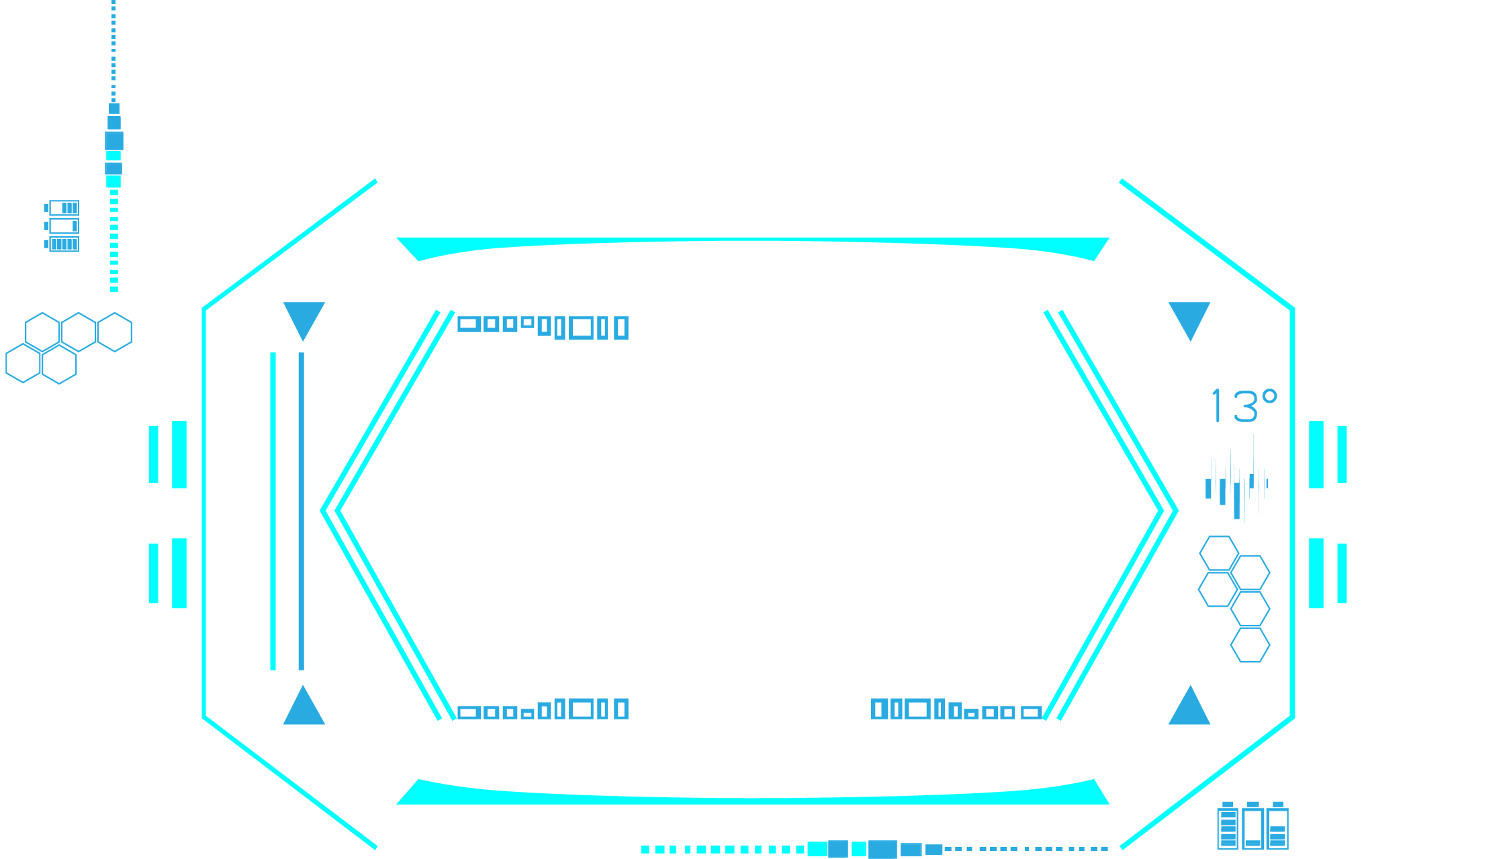
PART ONE

Slide 4

简介
Abstrac
该项目中心思想为检测每一帧的像素级模糊程度，并将其与视频去模糊相结合。因此利用像素在曝光时间内沿其轨迹运动幅度与模糊水平呈正相关，提出运动模糊水平先验（MMP)来直接反应图像模糊水平的空间分布。同时在先验框架中引入强化学习优化MMP选择结果并利用CNN网络学习MMP，最后利用RNN进行视频去模糊。

Slide 5
PART TWO

Slide 6

02
学习过程
在学习的过程中，小组成员也遇到了各种各样大大小小的问题。为了解决这些问题，我们充分利用各种渠道（如B站、CSDN等）进行学习，相互讨论，刻苦钻研。以下是小组成员的学习过程展示。

Slide 7

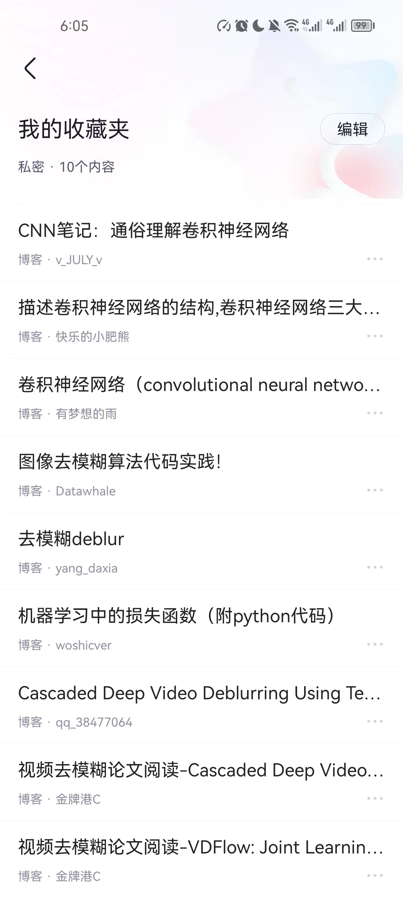
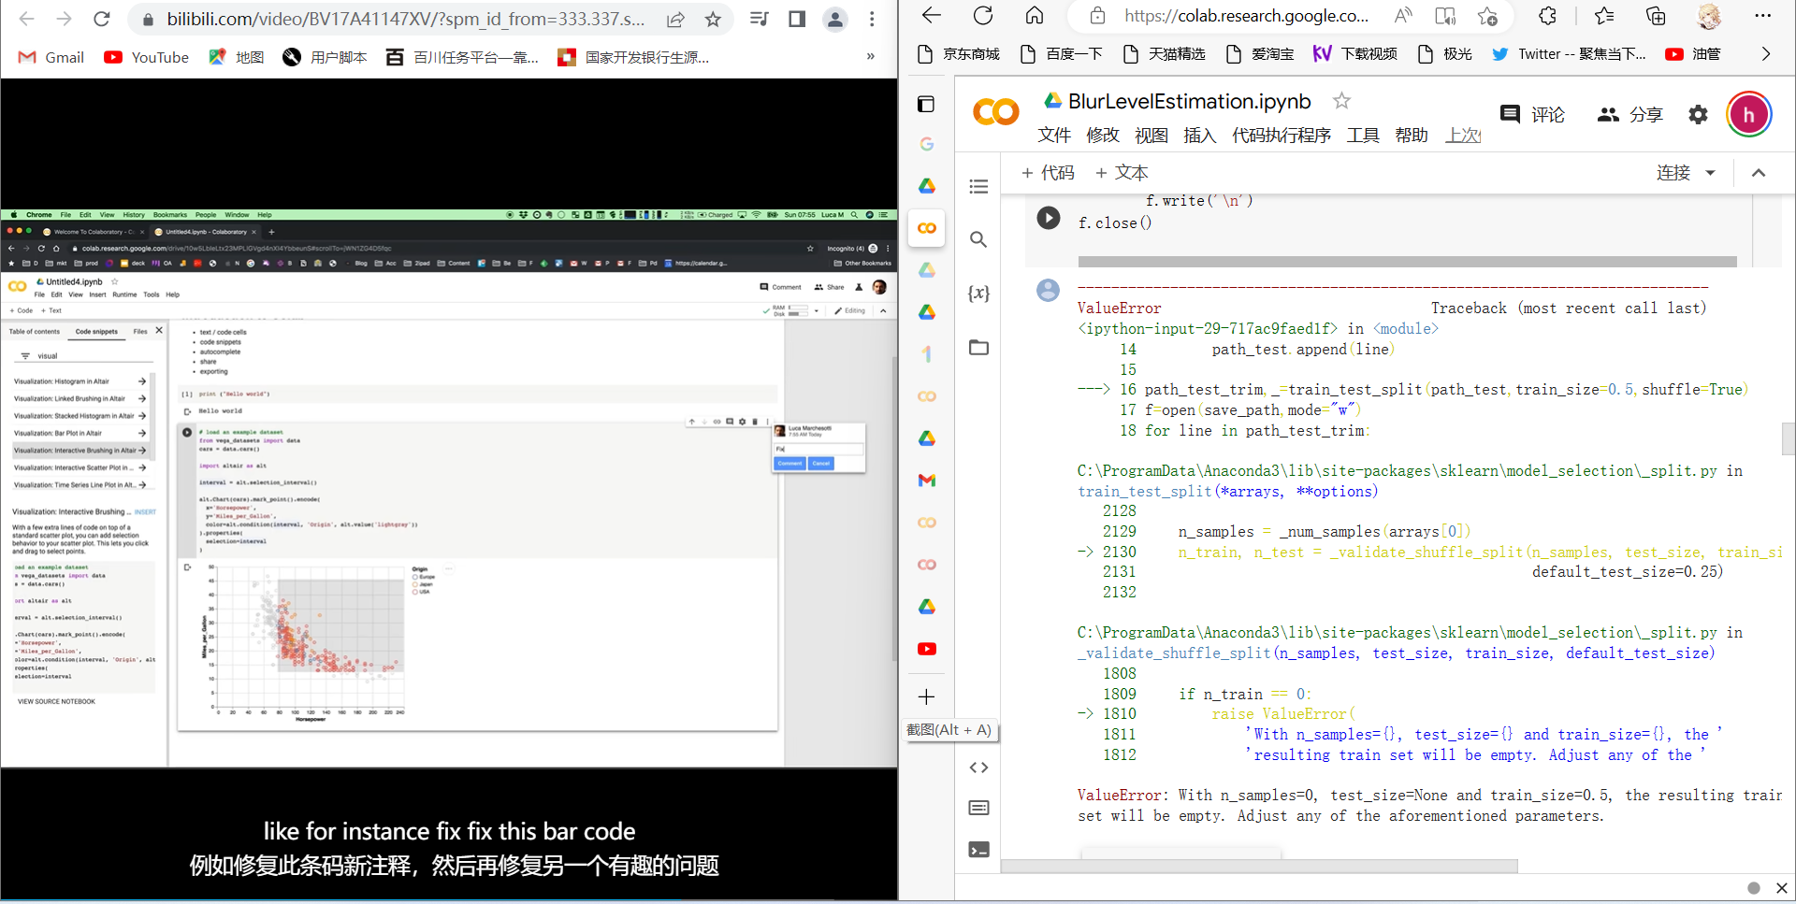
02
学习过程

Slide 8
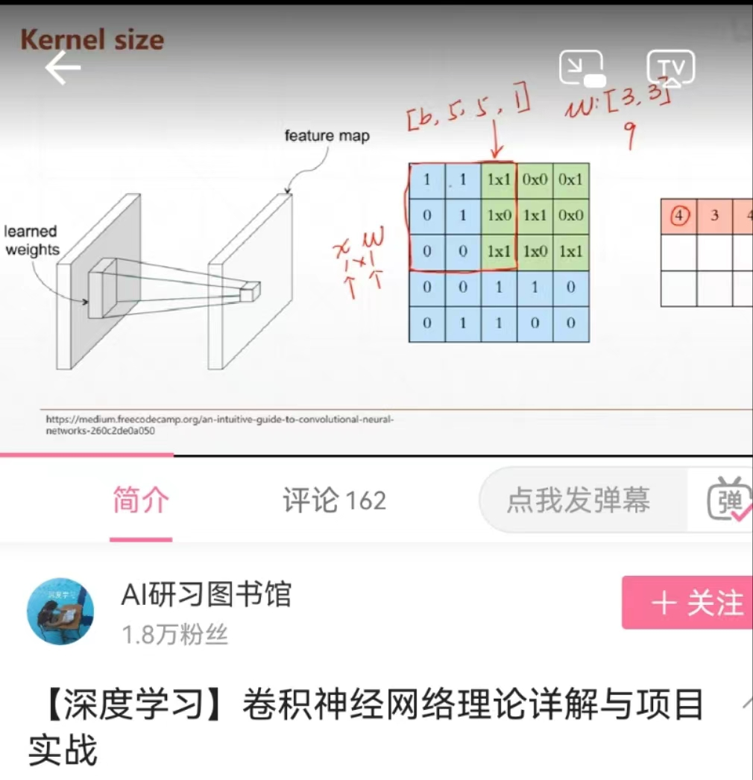
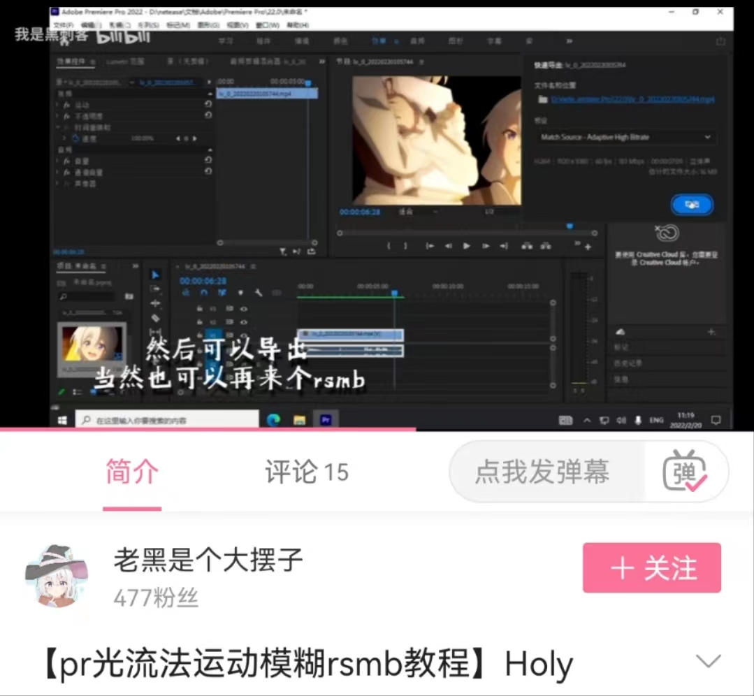
02
学习过程

Slide 9
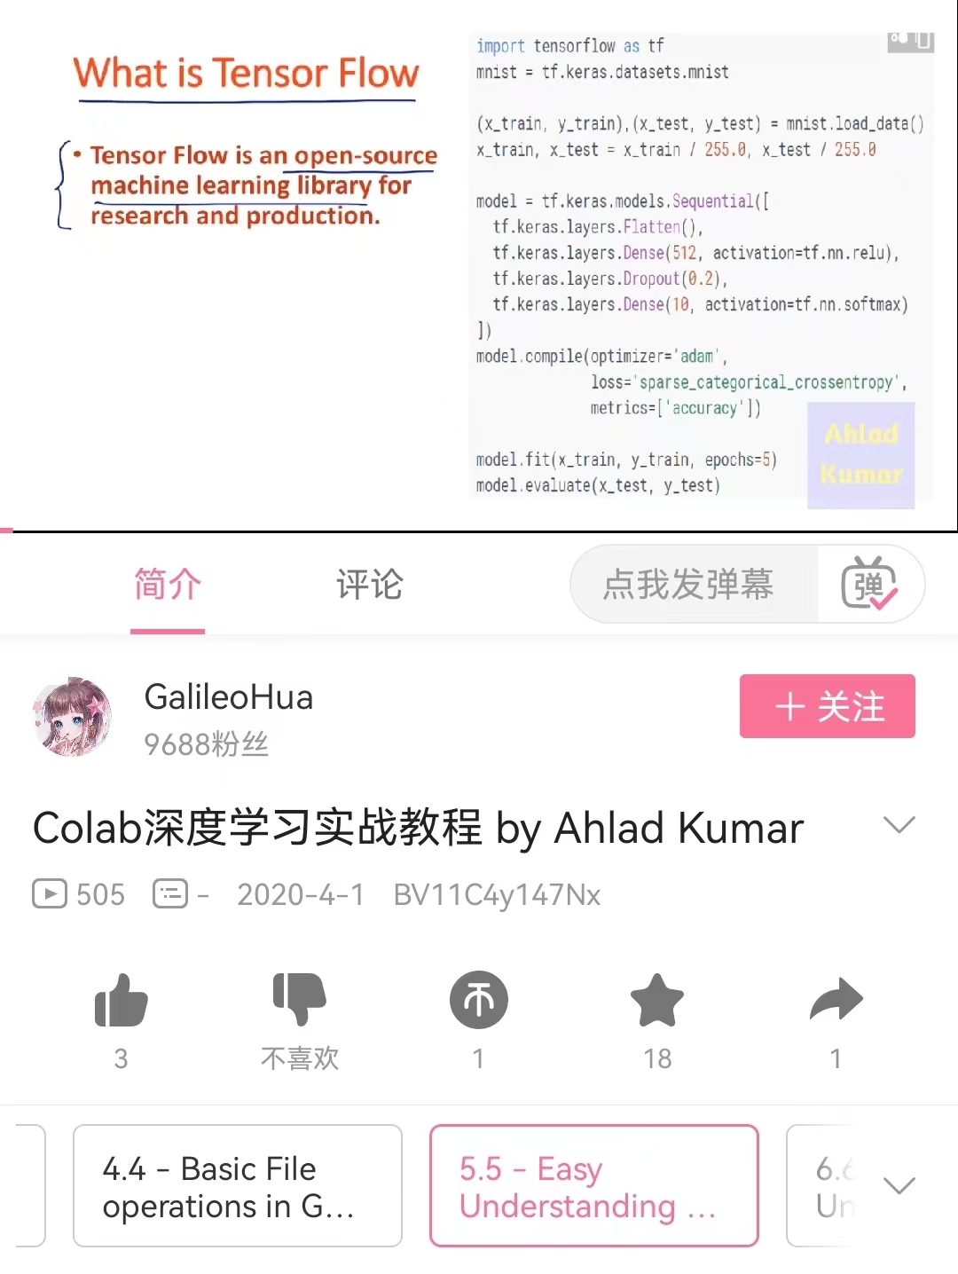
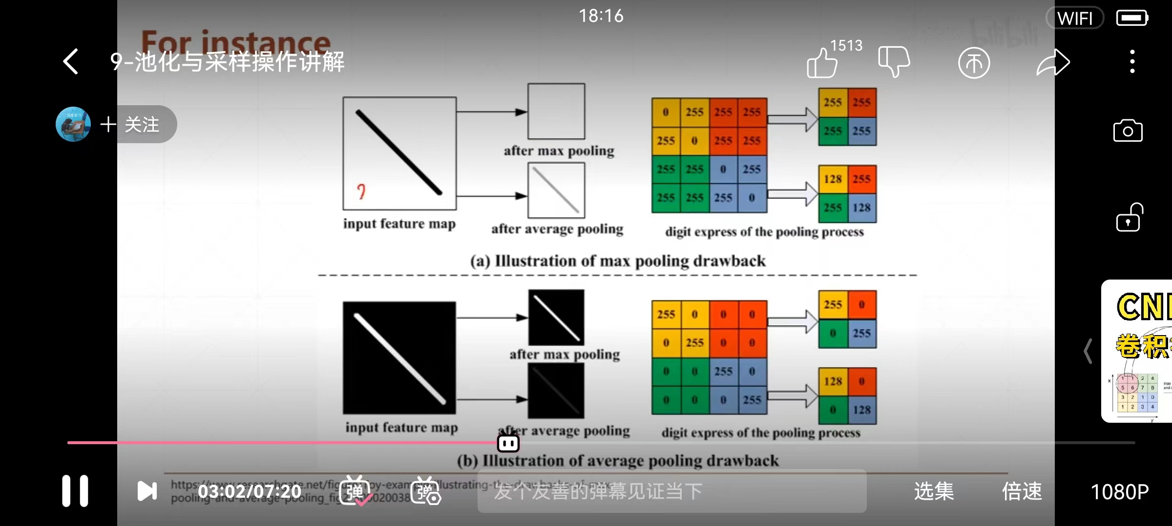
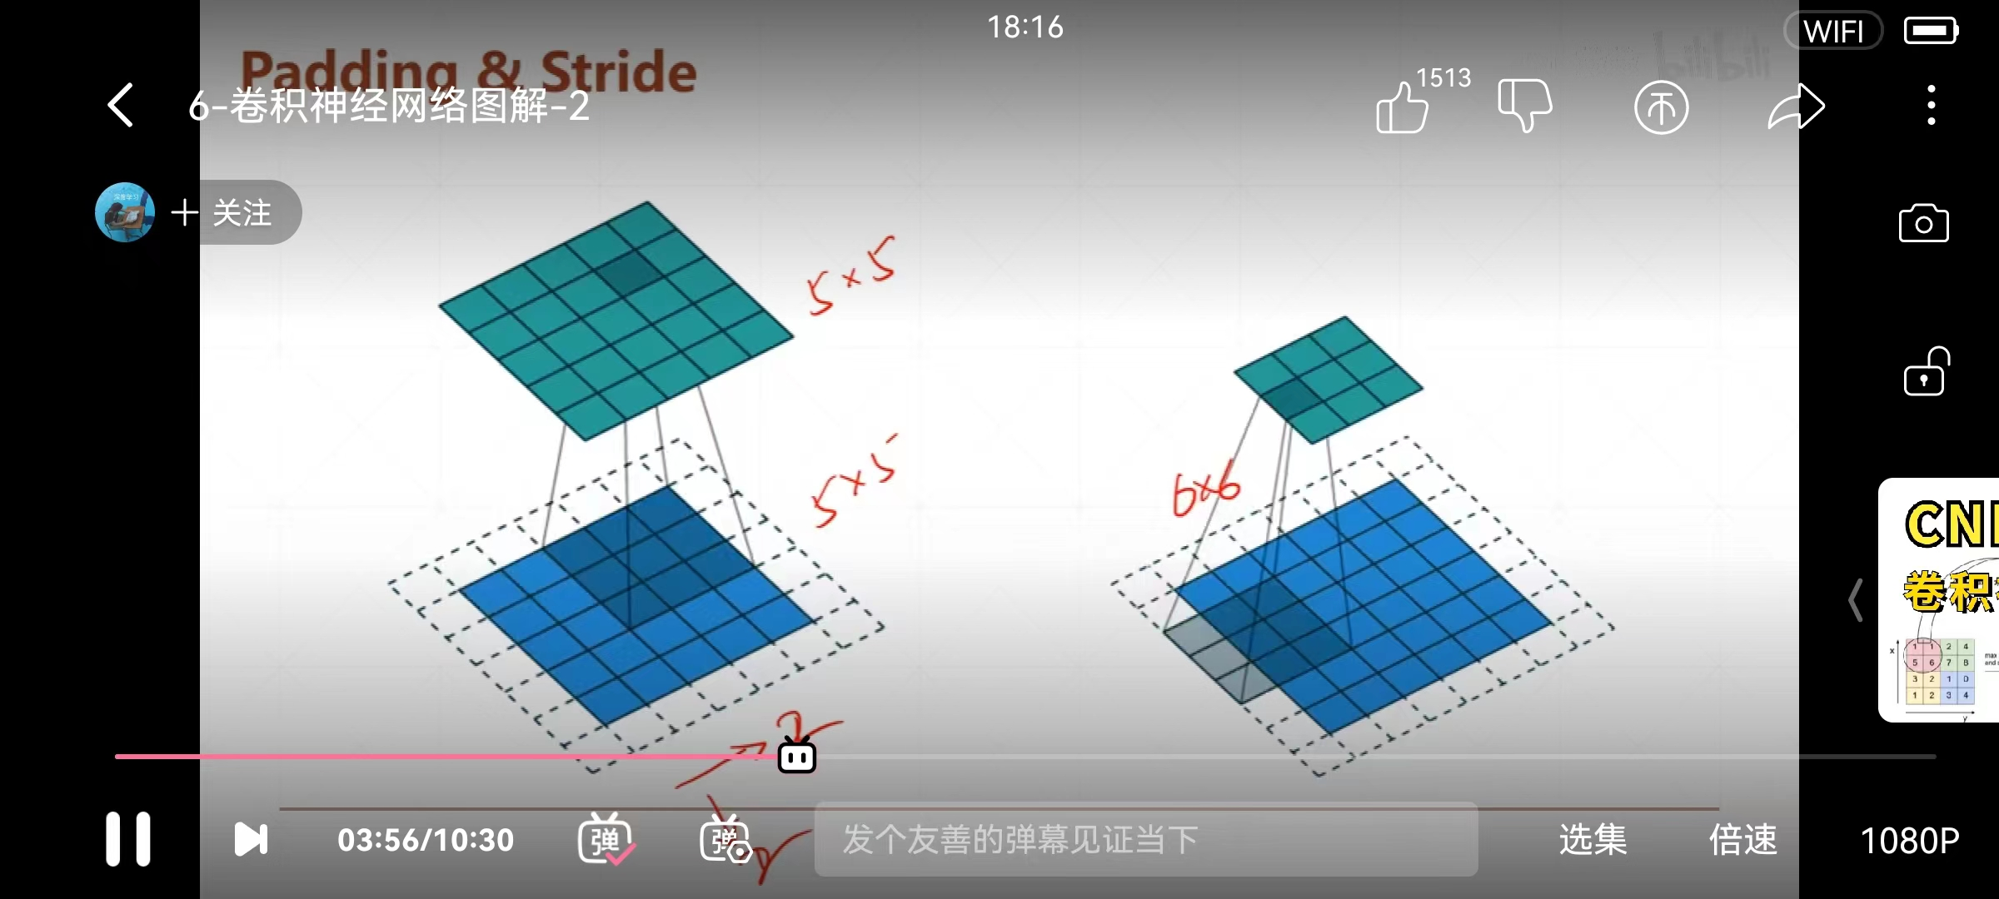
02
学习过程

Slide 10
PART THREE

Slide 11
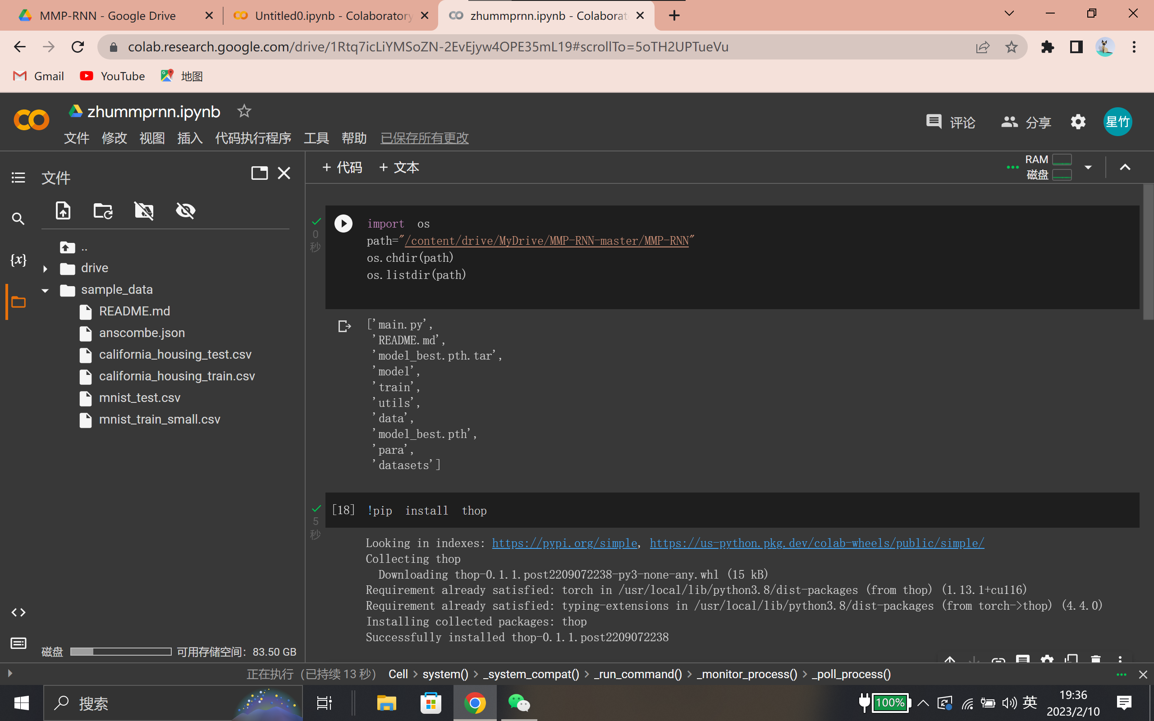
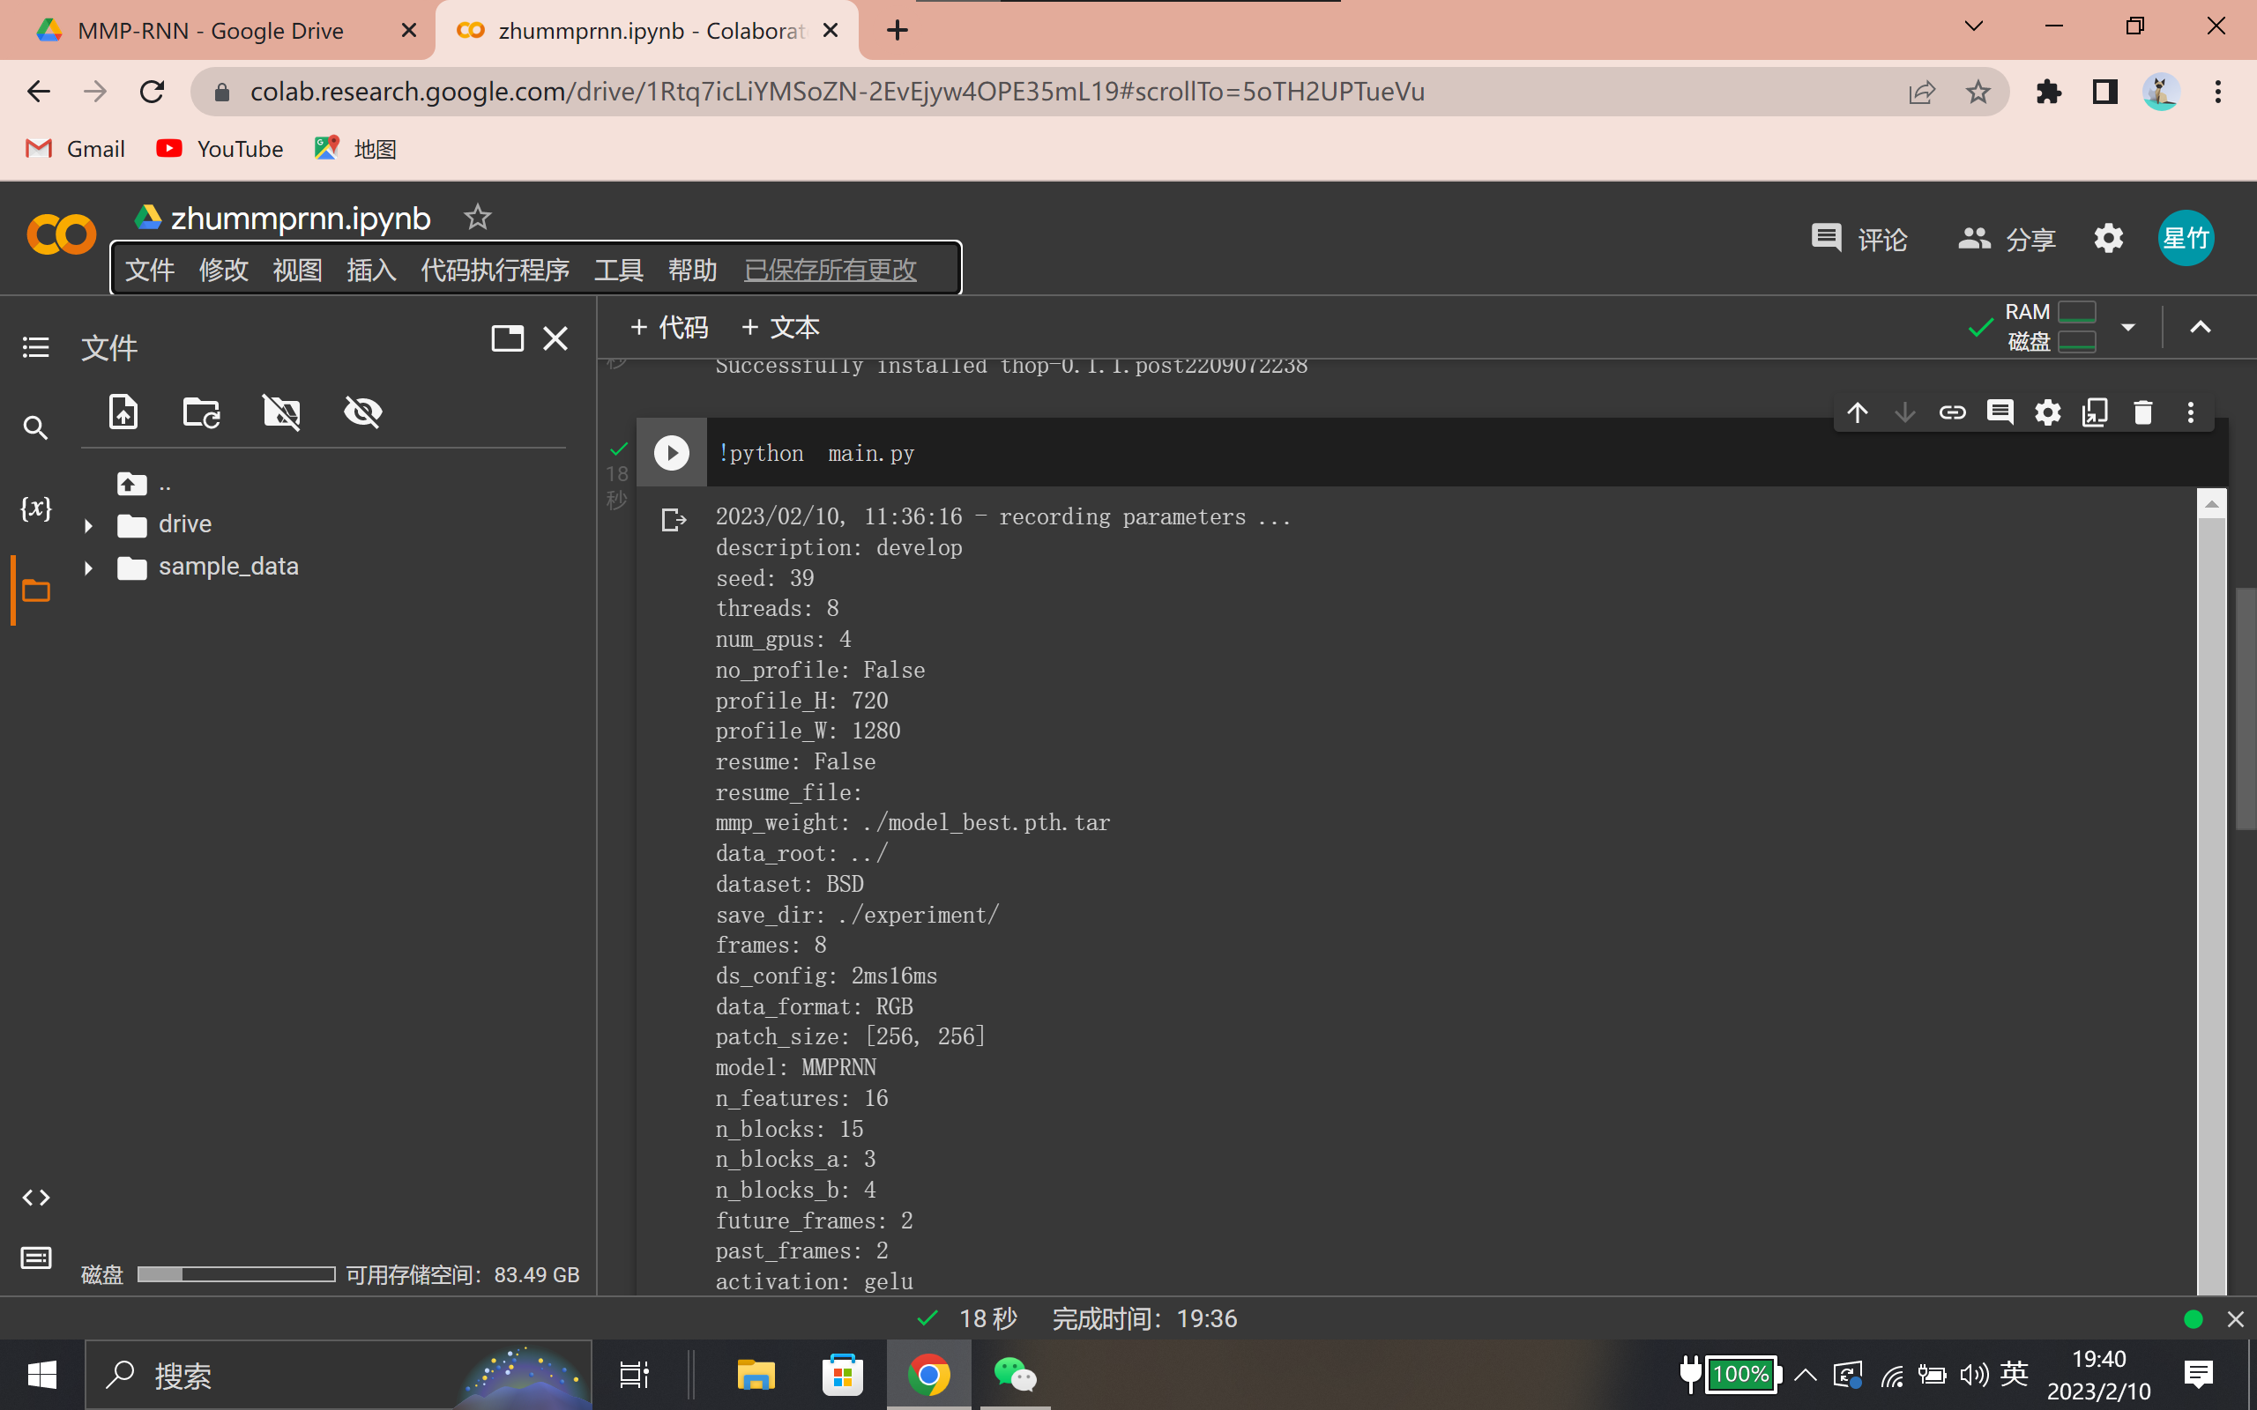
03
成果展示1

Slide 12
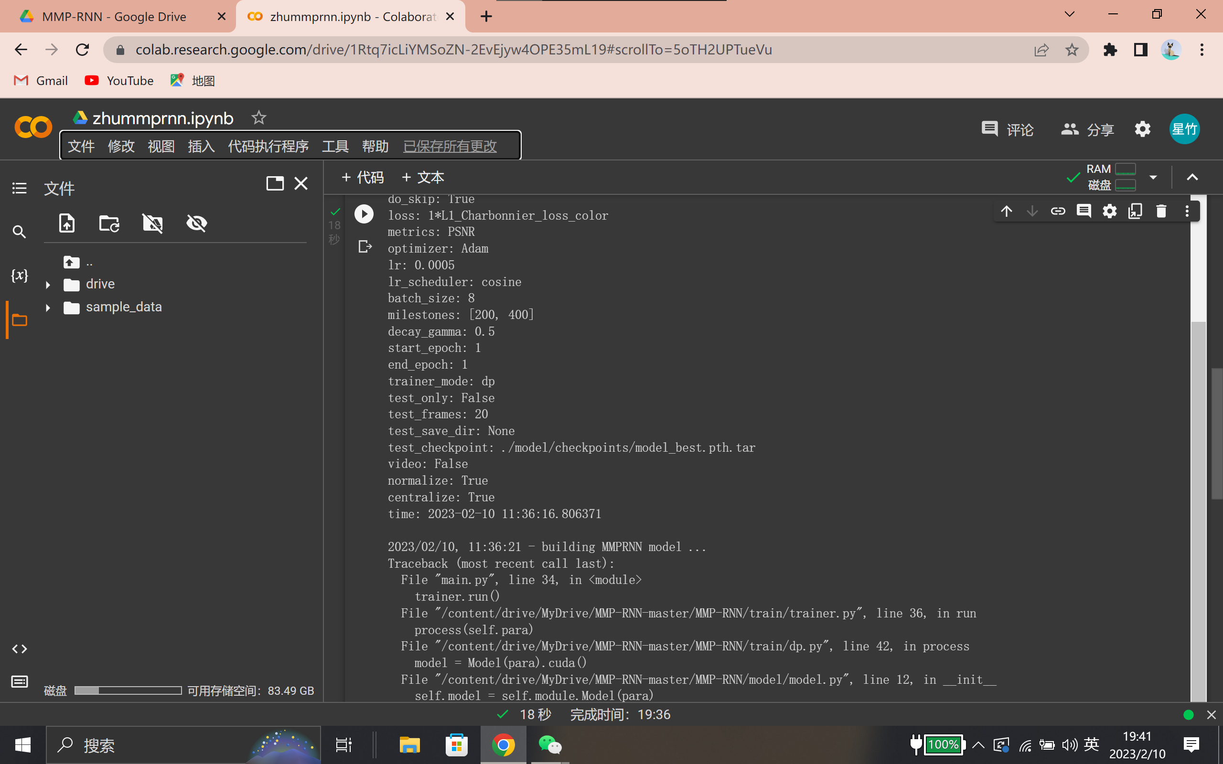
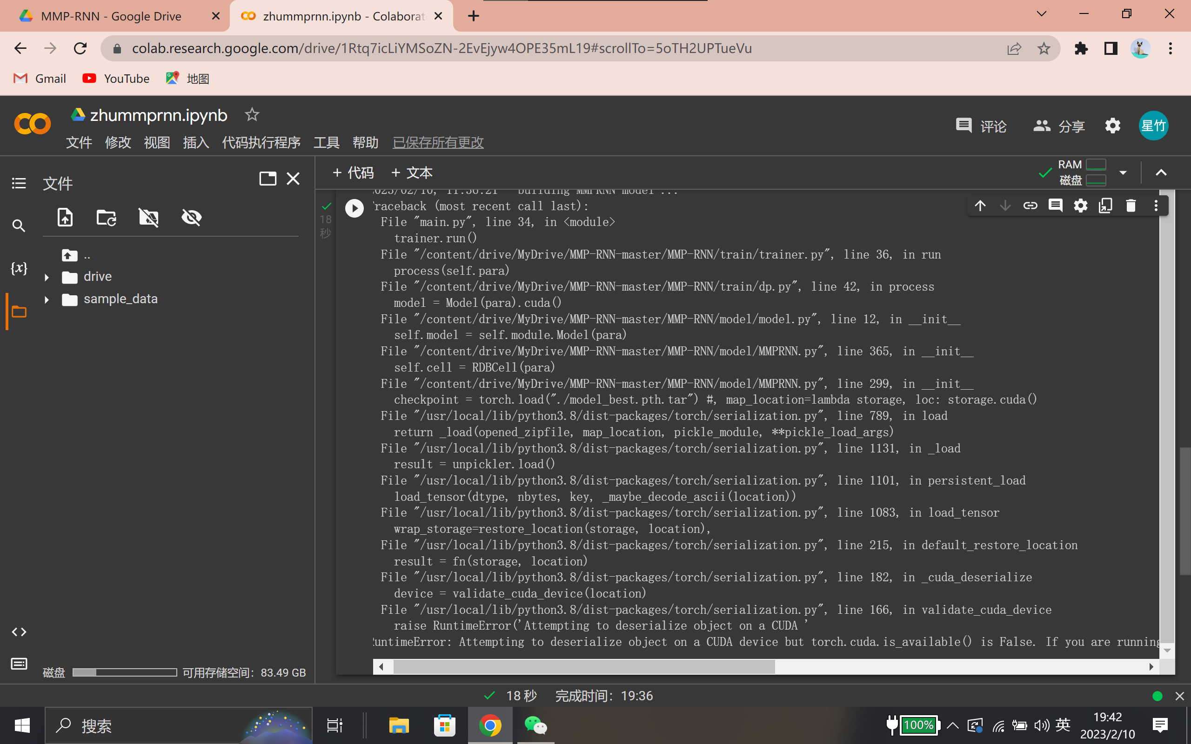
03
成果展示1

Slide 13
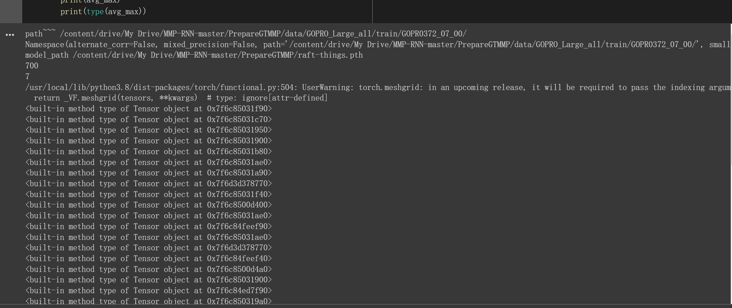
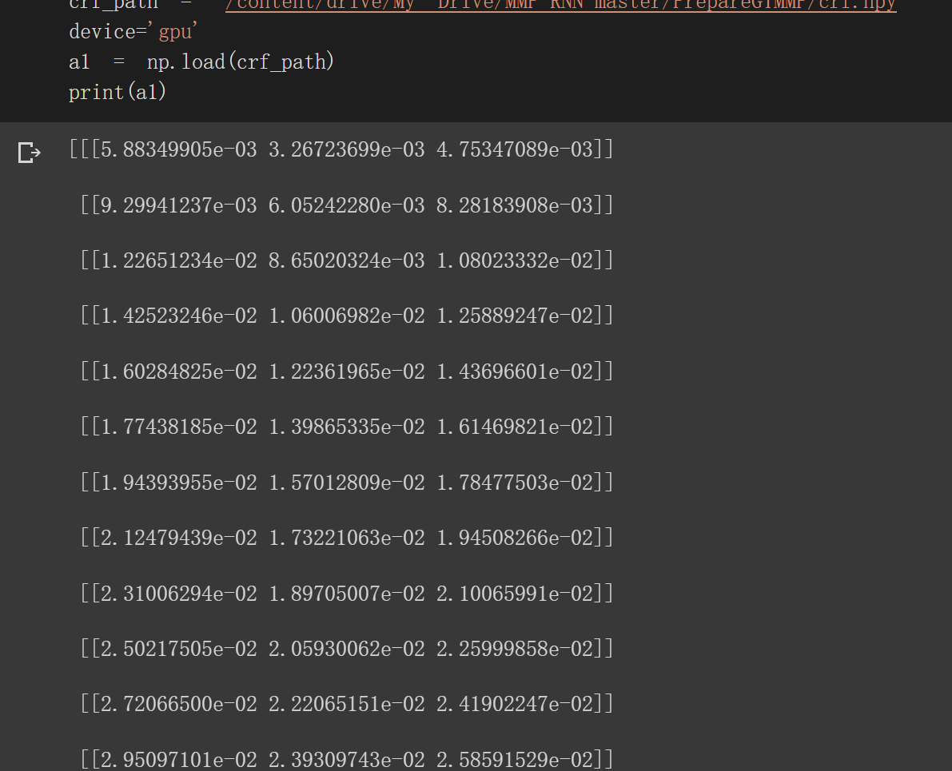
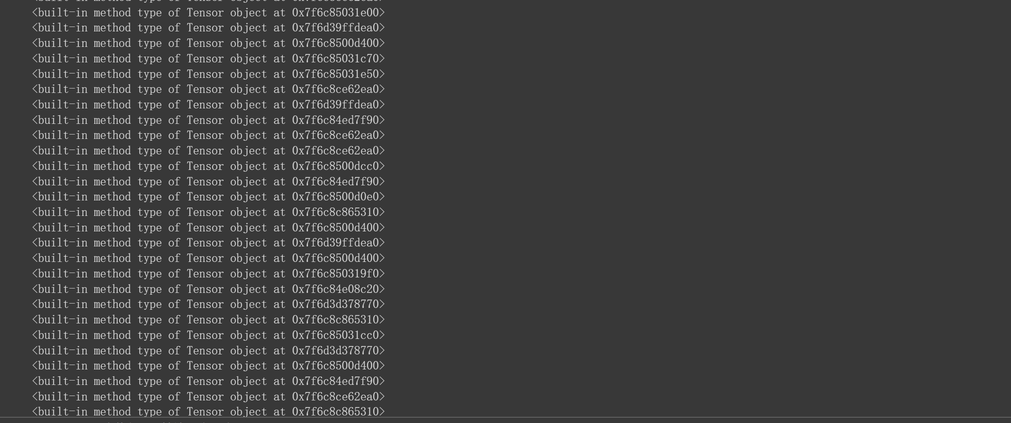
03
成果展示1

Slide 14
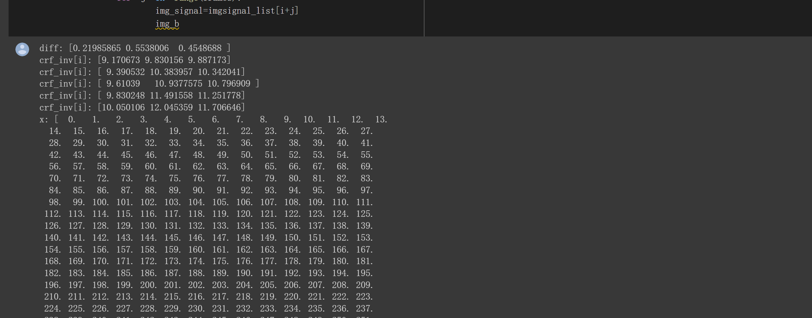
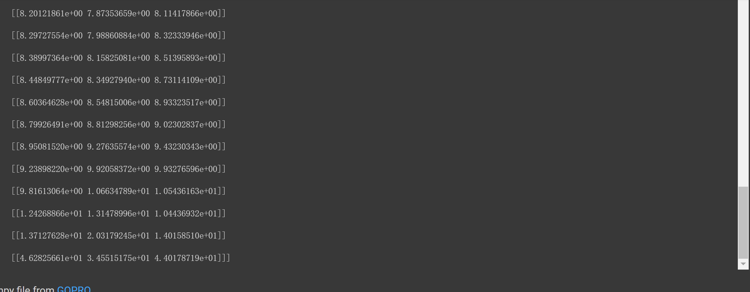
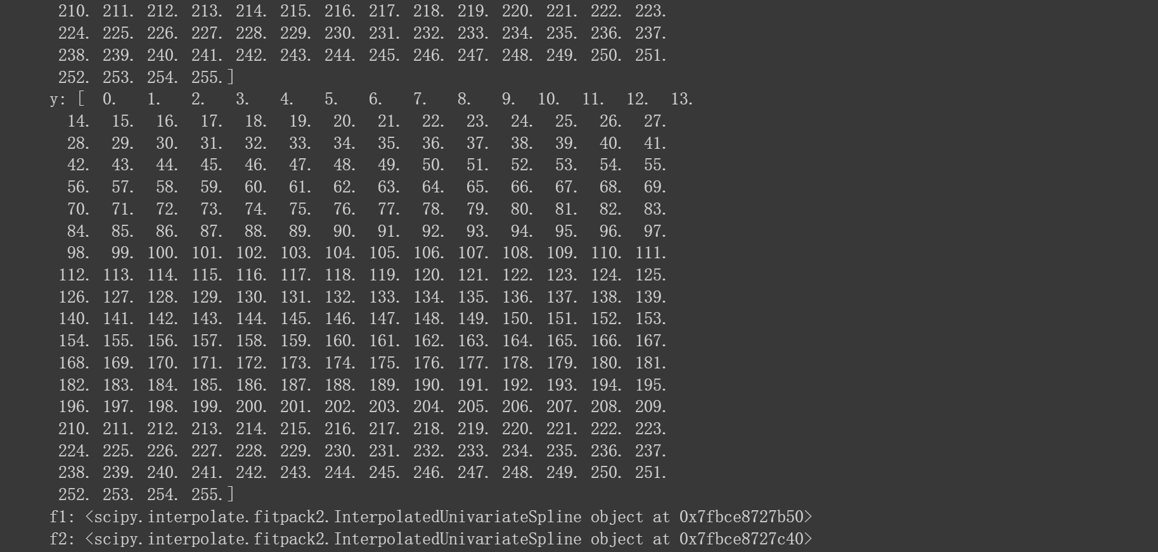
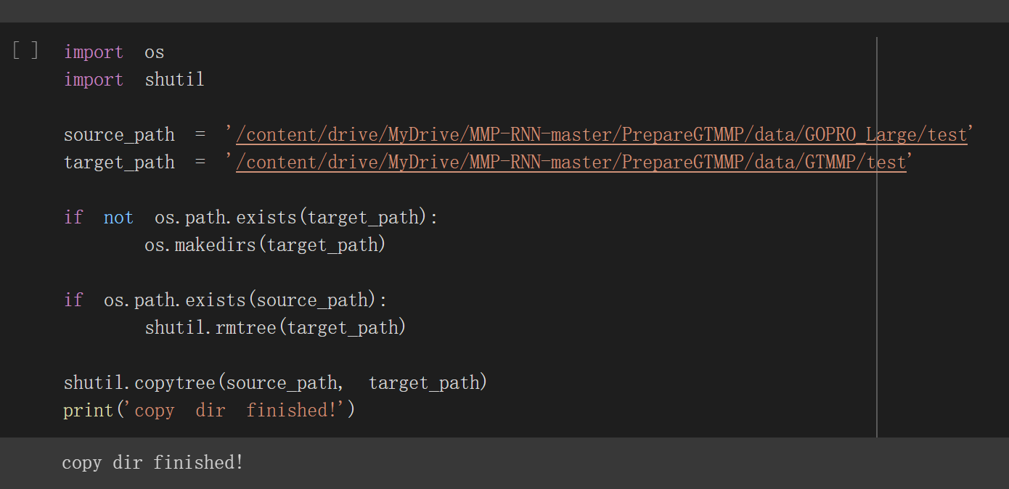
03
成果展示1

Slide 15
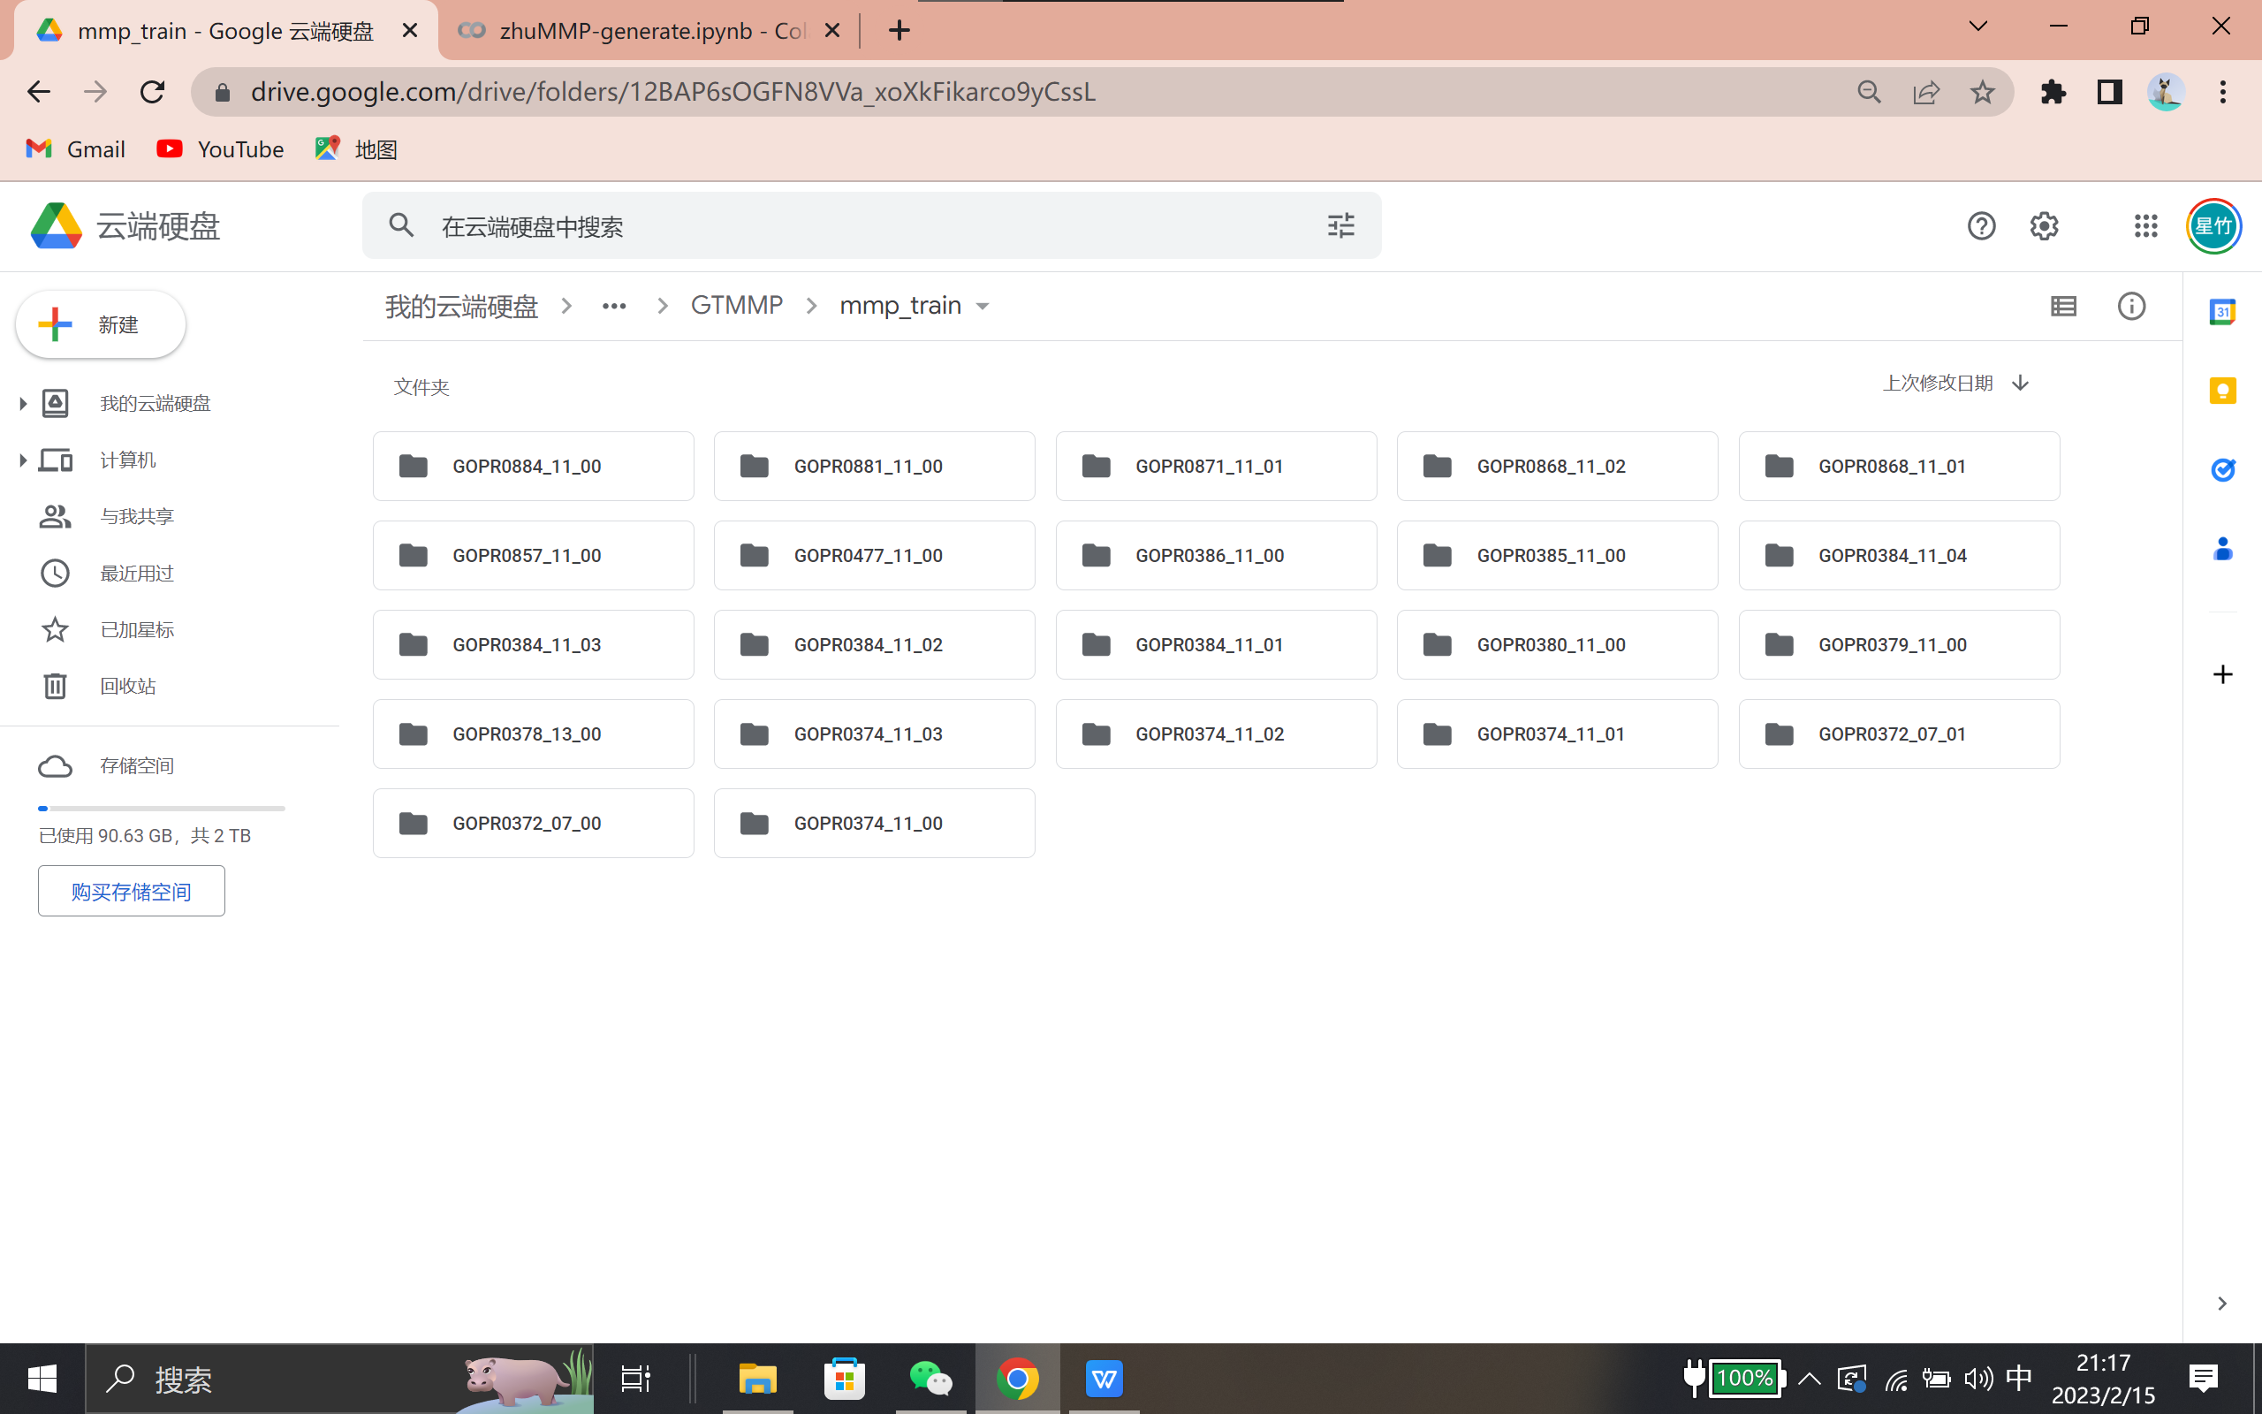
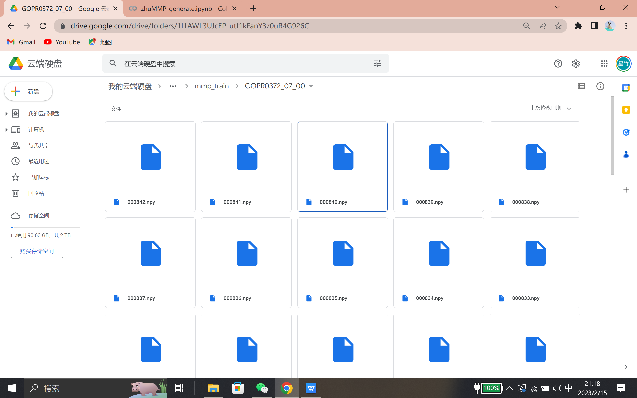
03
成果展示1

Slide 16
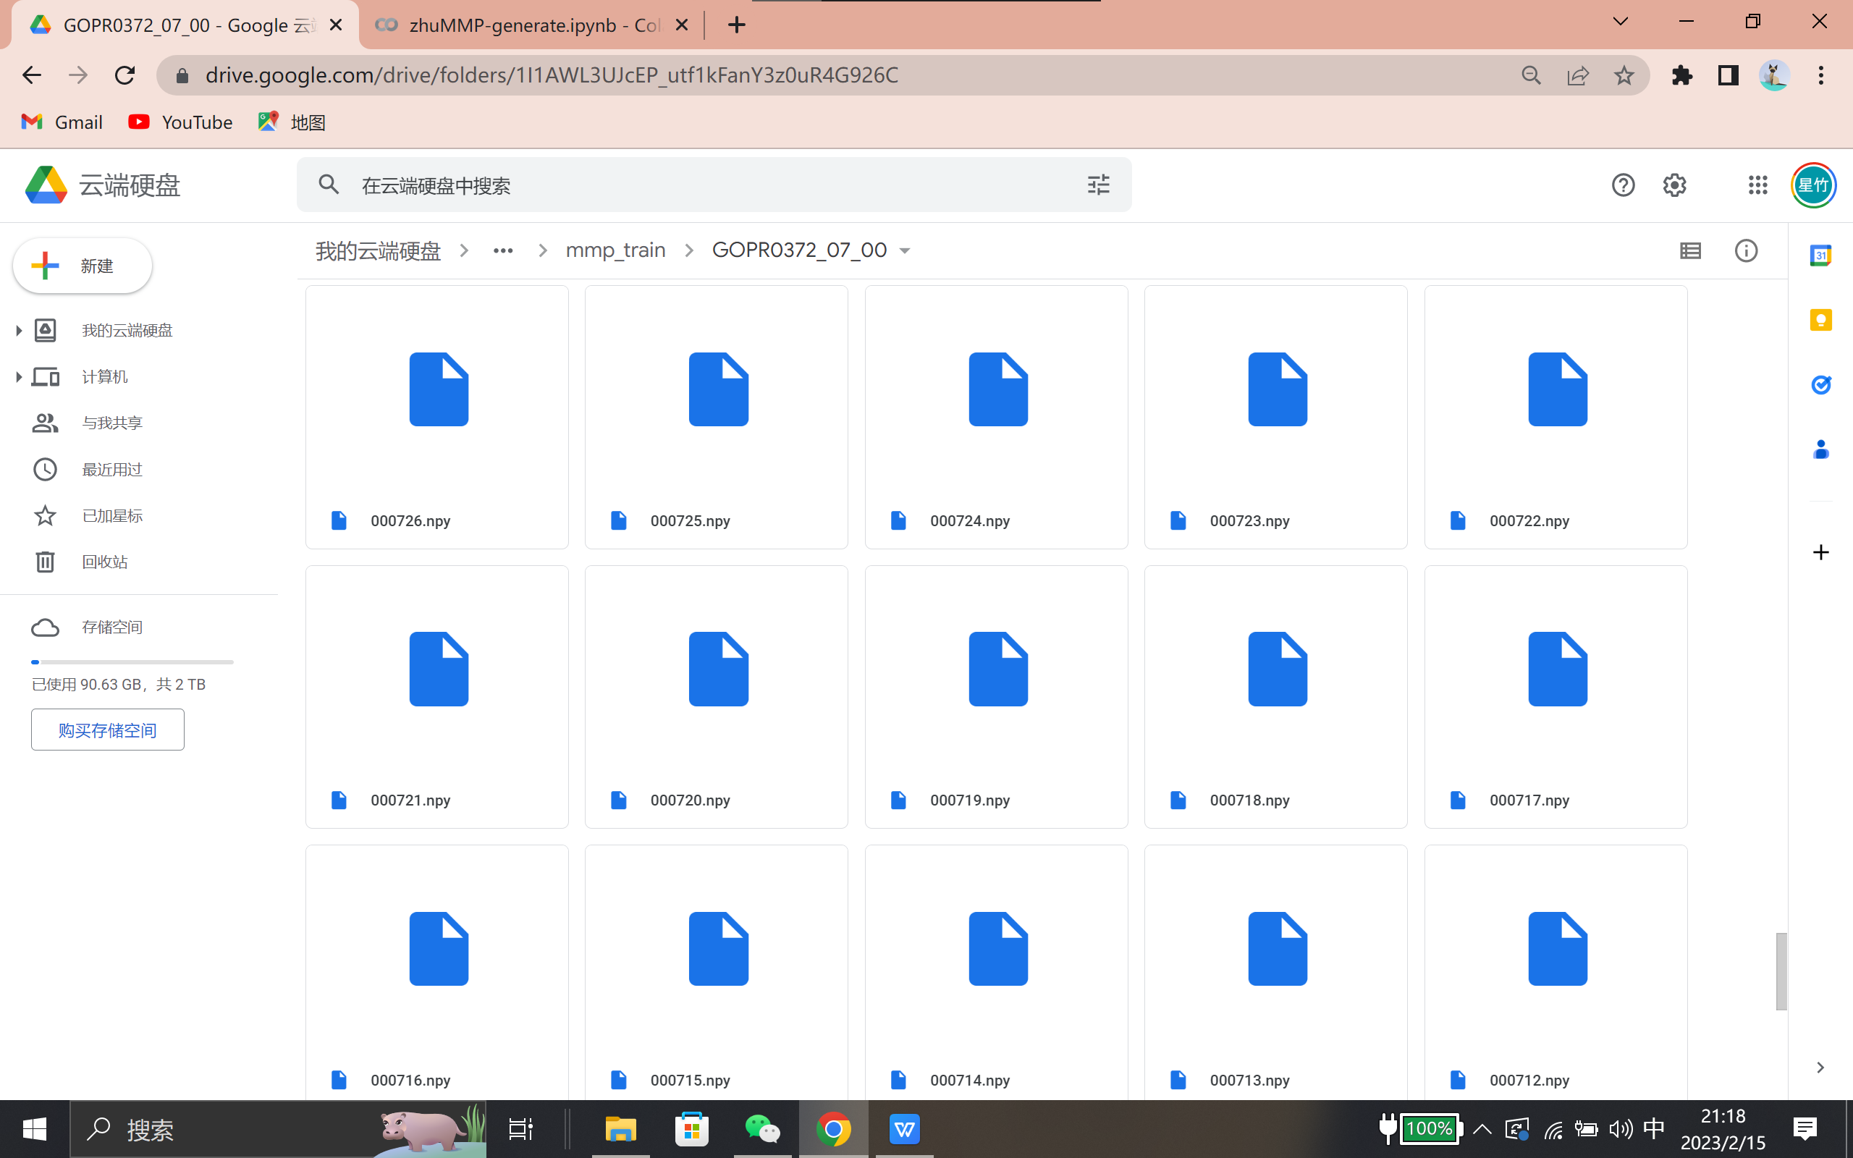
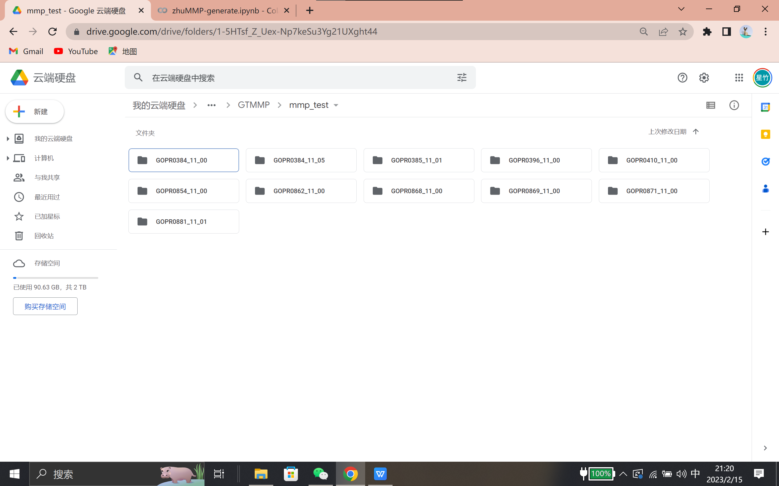
03
成果展示1

Slide 17
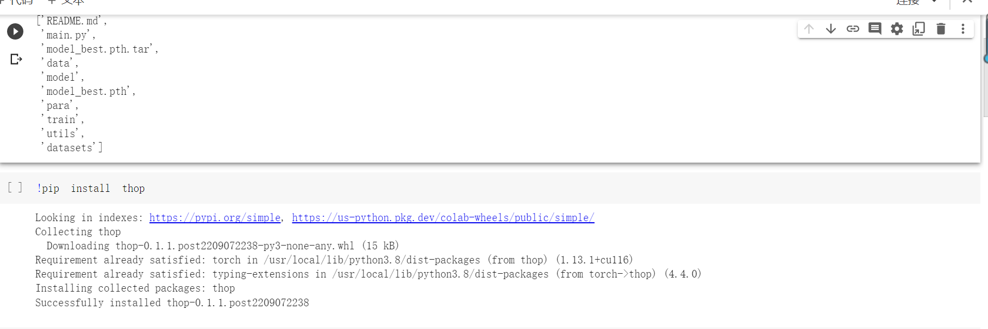
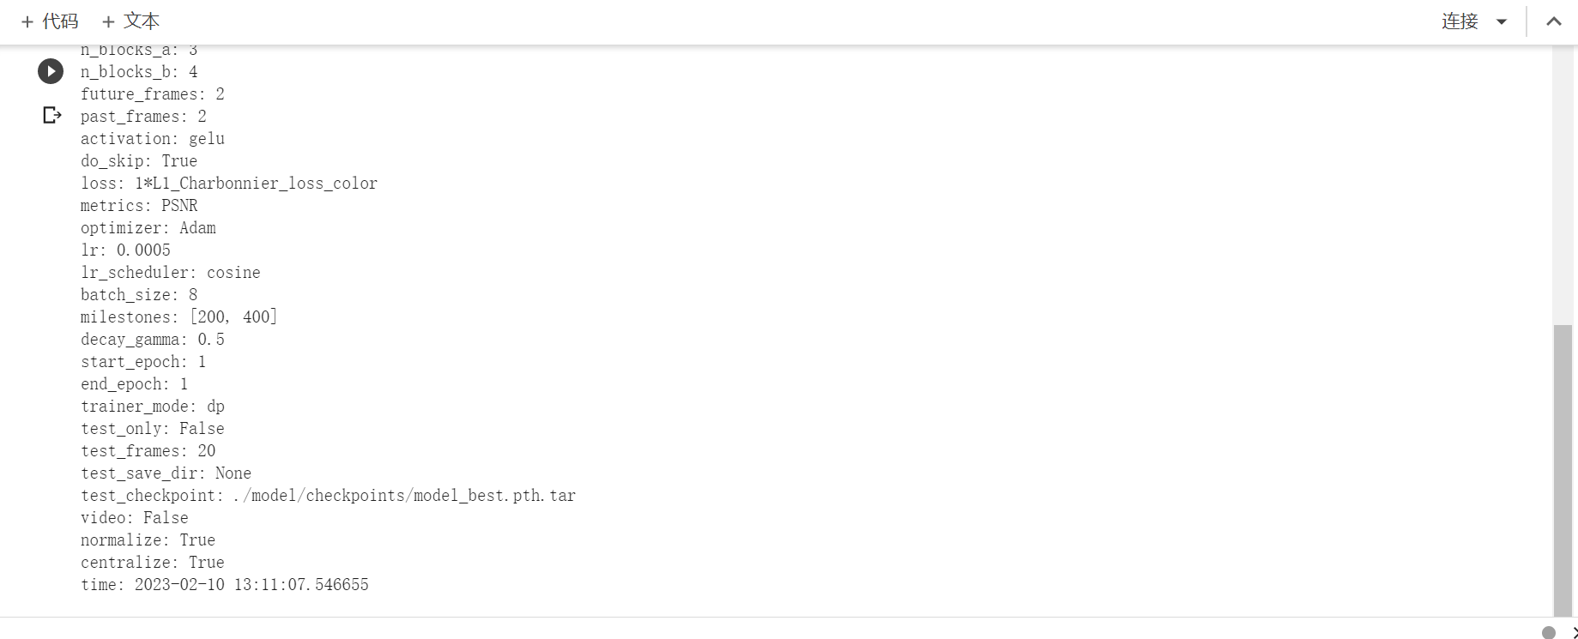
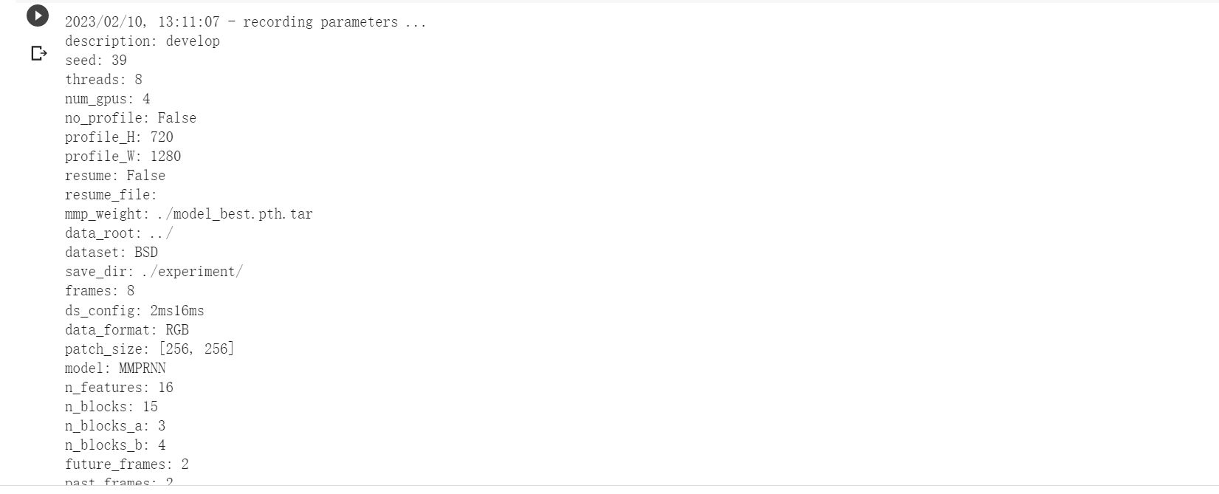
03
成果展示2

Slide 18
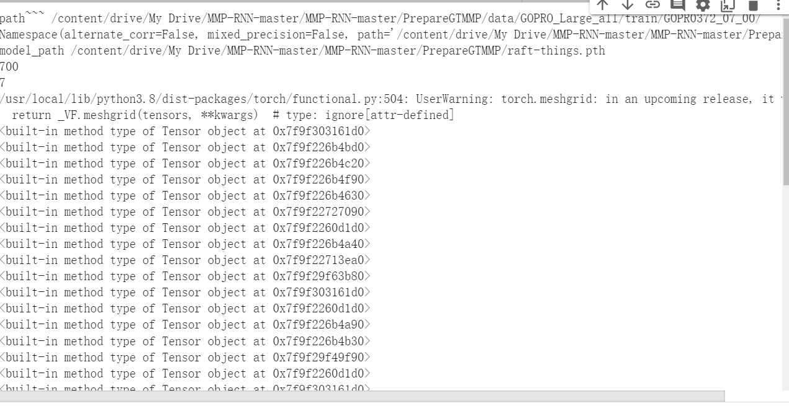
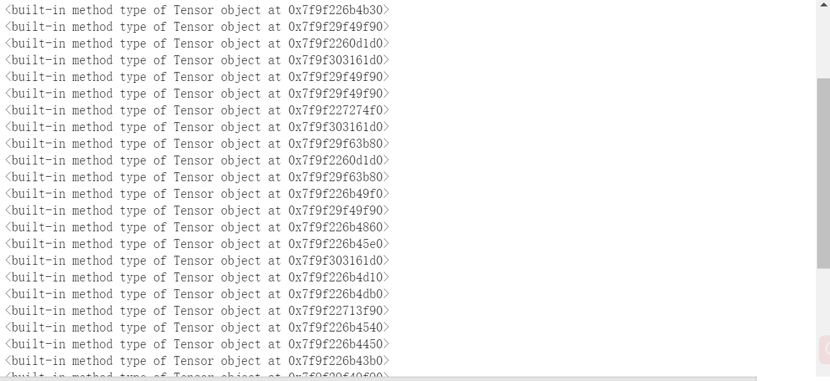
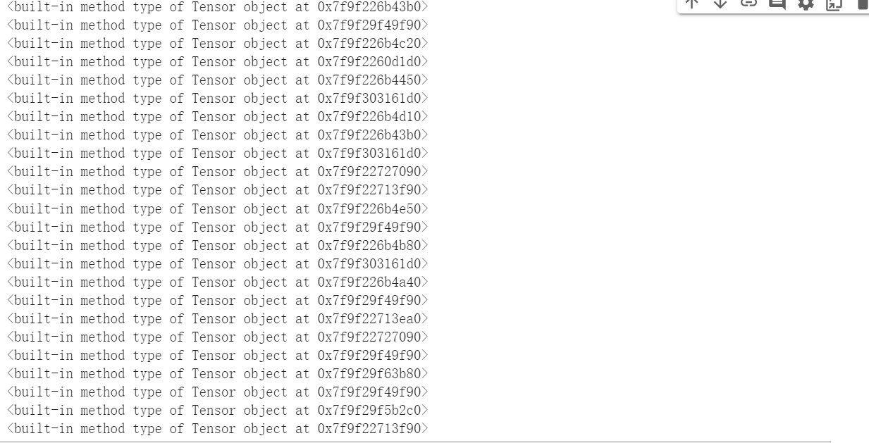
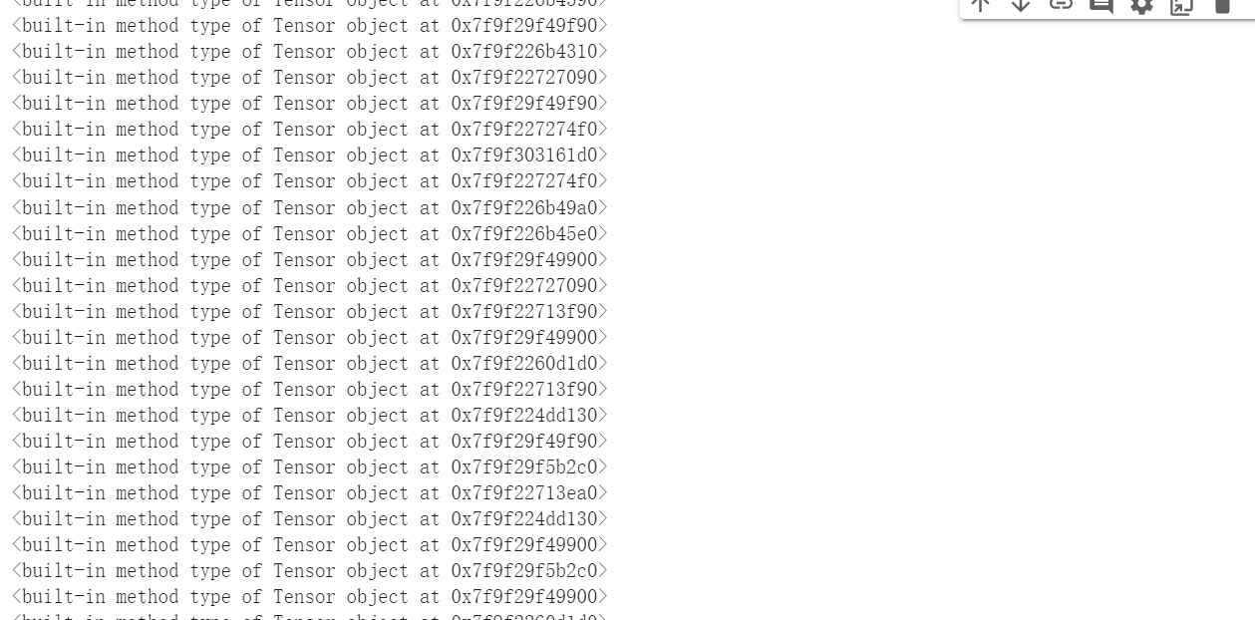
03
成果展示2

Slide 19
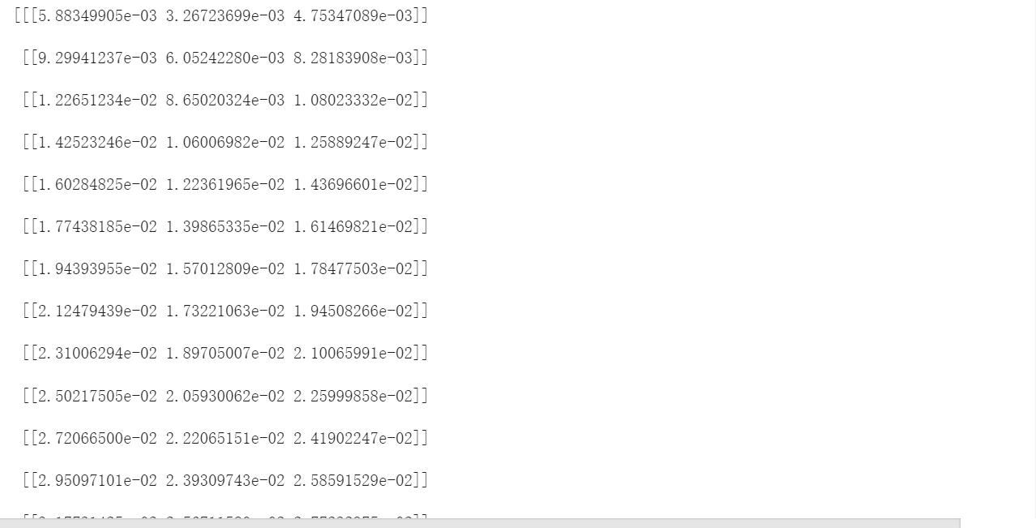
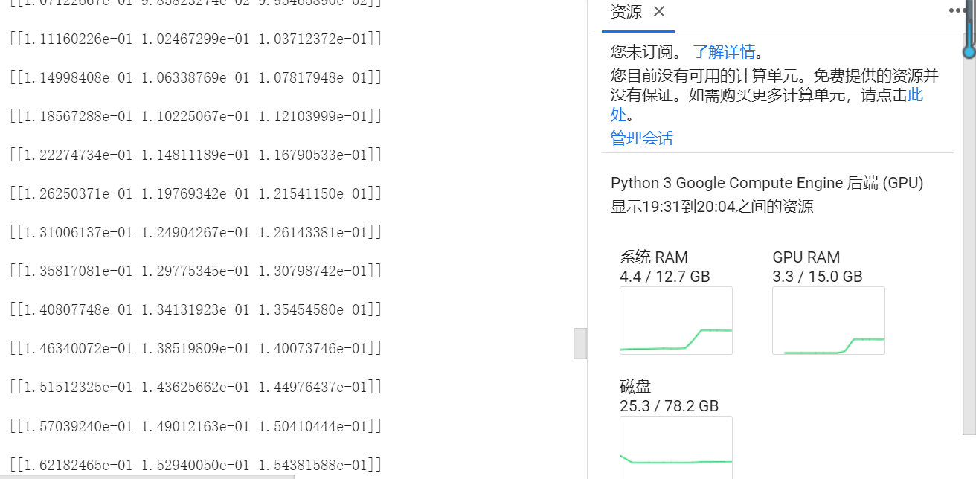
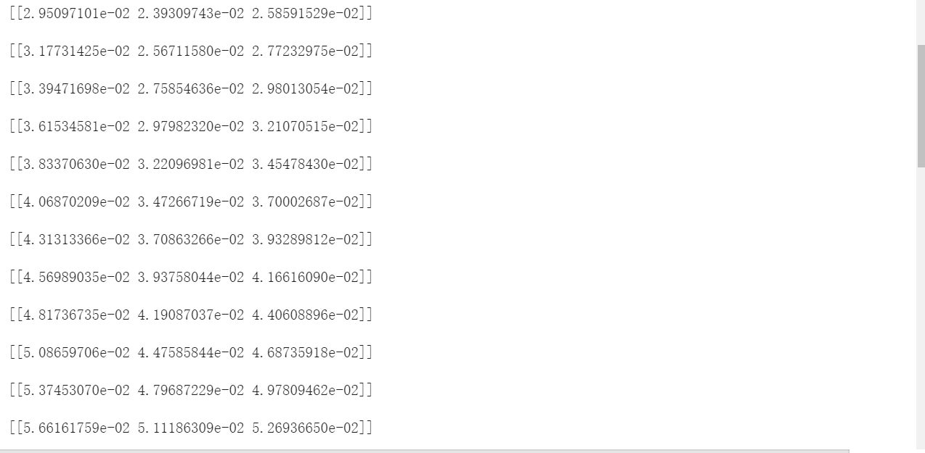
03
成果展示2

Slide 20
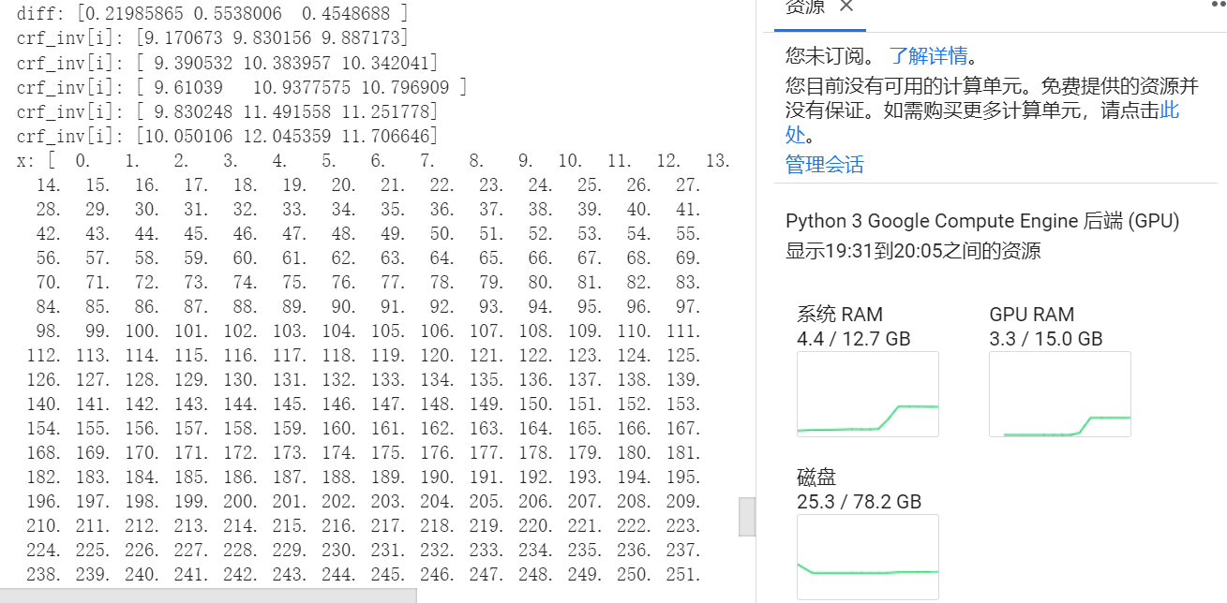
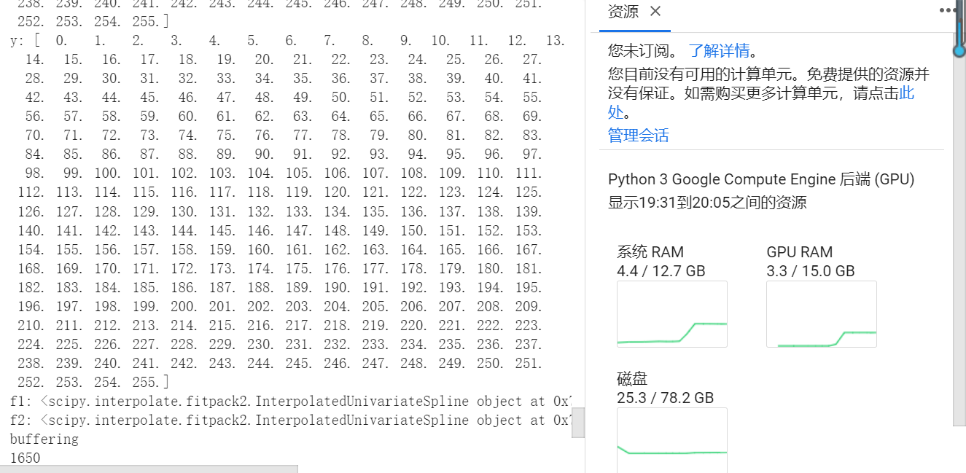
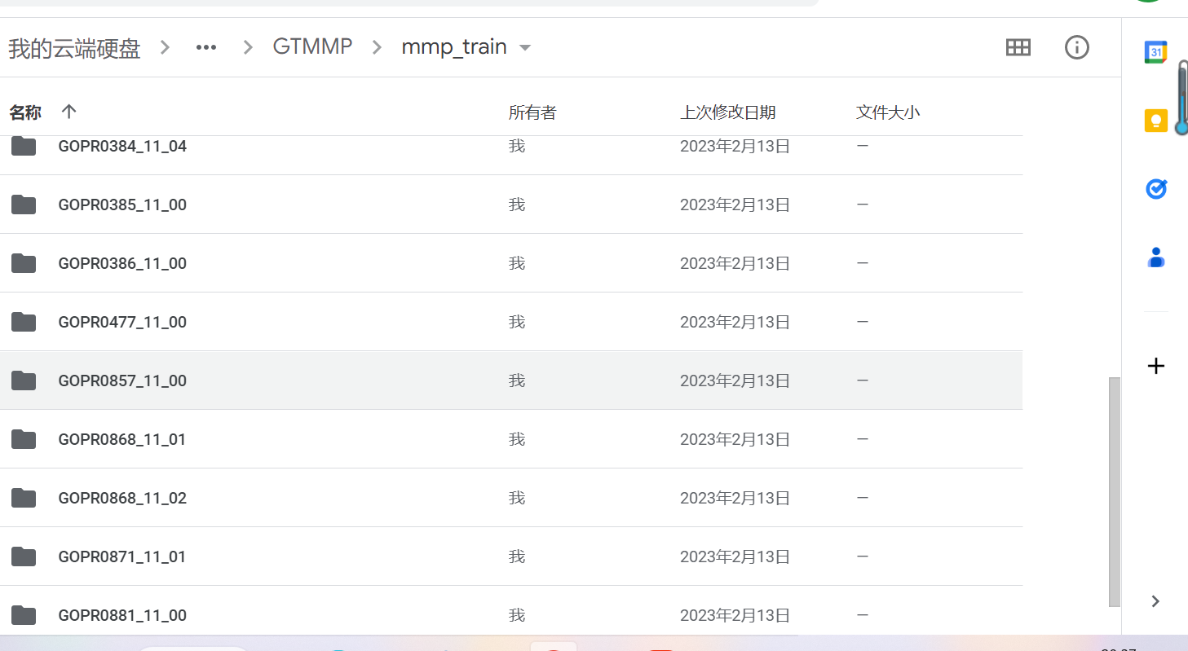
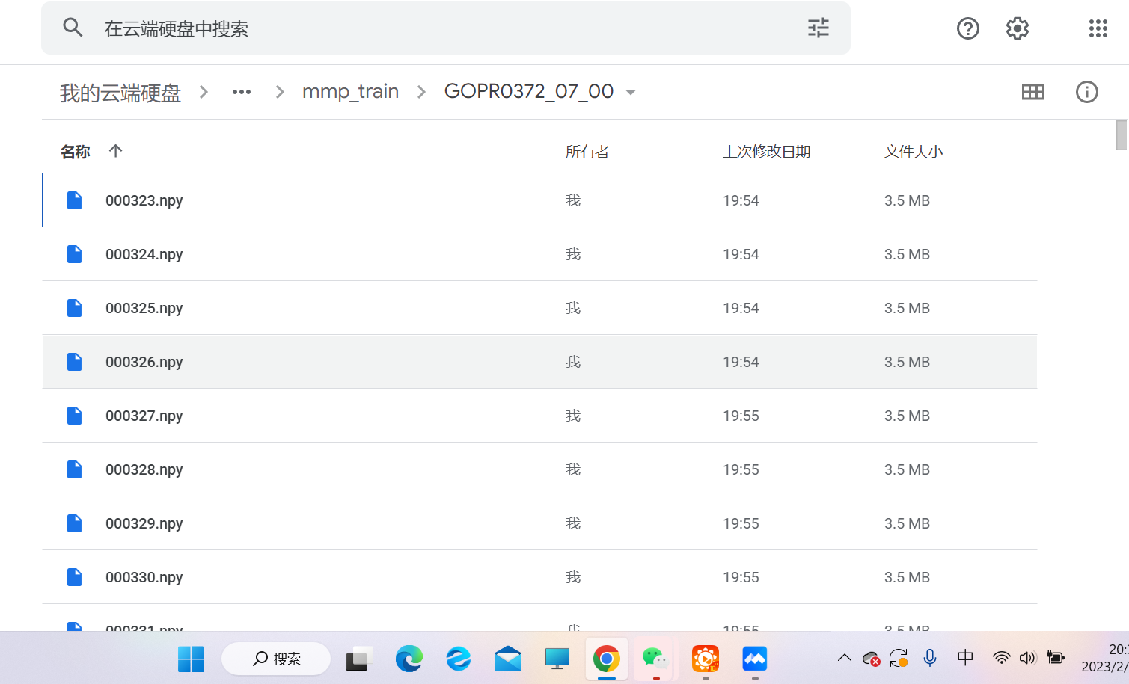
03
成果展示2

Slide 21
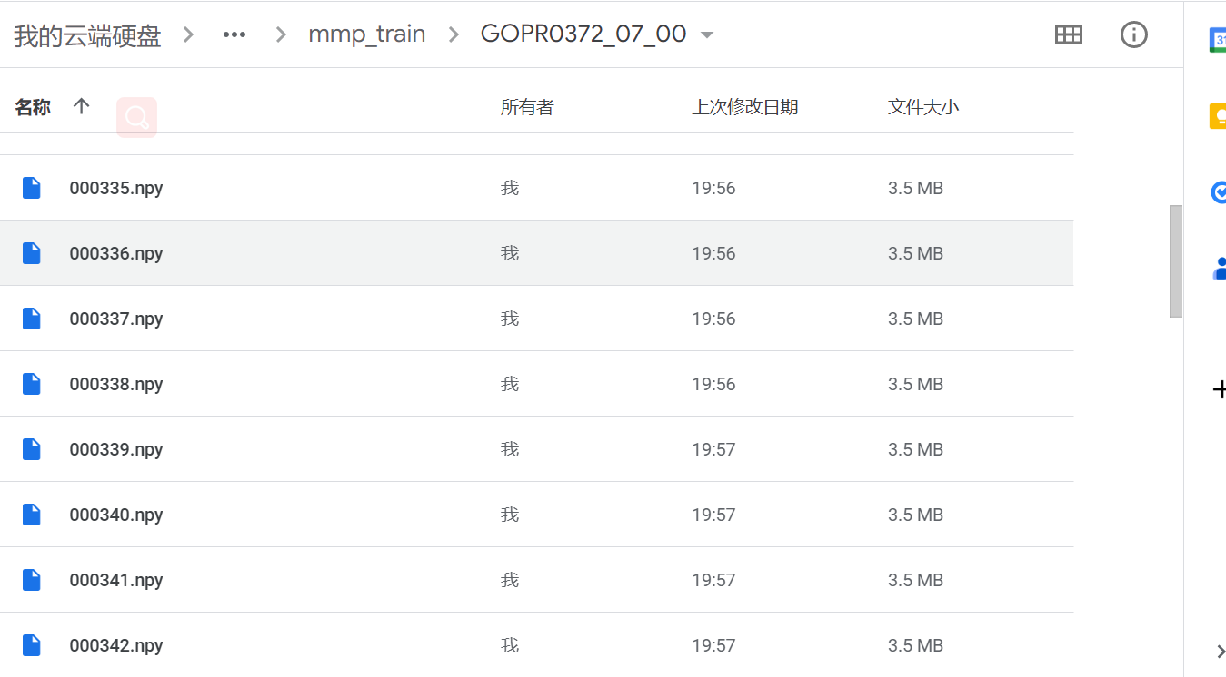
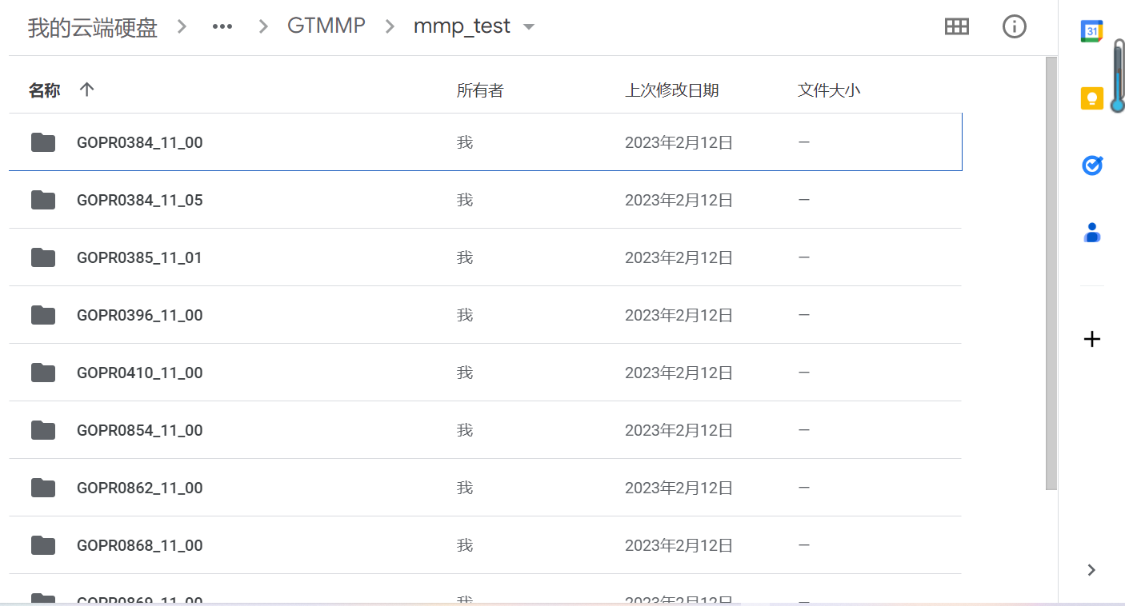
03
成果展示2

Slide 22
PART FOUR

Slide 23

04
未来展望
目前我们小组已经了解了该项目代码的基本结构和中心思想，并学习了CNN和RNN的基础知识。在未来的学习中，我们的项目组将加强对CNN网络学习和强化学习的理解，降低数据集的训练损失，不断创新和优化利用RNN进行视频去模糊的方法。

Slide 24
谢谢您的观看
Thank you for your listening.

